Slide 1
Социализация детей
в условиях
дошкольного
учреждения
МДОУ №22 «РАДУГА»
Автор: Абдуллина Г.И.

Slide 2
Дошкольный возраст является наиболее ответственным
периодом жизни человека, когда формируются
наиболее фундаментальные способности,
определяющие дальнейшее развитие человека.
Этот возраст, как никакой другой насыщен
очень важными достижениями в социализации детей,
так как в этот период дети учатся овладевать
собственными эмоциями, у них развивается мотивационная сфера,
у детей появляется произвольное владение своим поведением
и собственными действиями.
В возрасте шести лет у дошкольников
прочно закрепляется такая позиция как «Я и общество».

Slide 3
Дошкольное учреждение – социальный институт,
выполняющий первостепенную роль
в социальном воспитании, социализации детей.
Конфликты ребенка в процессе ранней социализации
в условиях дошкольного образовательного учреждения
очень часто приводит
к комплексу нарушений – дезадаптации.
Дезадаптация проявляется:
во внешнем плане–в неадекватных формах поведения,
во внутреннем–в различных формах психосоматических расстройствах.

Slide 4
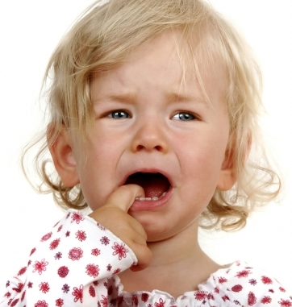
На характер адаптации детей к ДОУ
оказывают влияние
ряд фрустрирующих факторов:
отрыв от семьи, страх перед
незнакомыми взрослыми и другими детьми
общение со сверстниками, если ребенок
не имел достаточного опыта взаимодействия
со сверстниками и не уверен в собственных
коммуникативных способностях
личность педагога

Slide 5
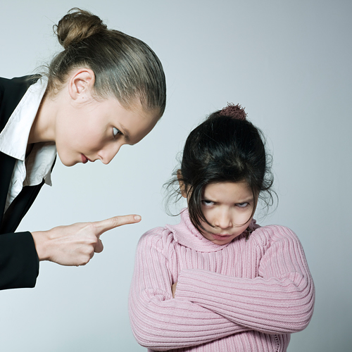
В последнее время стали актуальными проблемы дидактогенных заболевание, вызванных непедагогическим поведением воспитателя. Следует отметить, что педагоги сами часто имеют нарушения здоровья, сходные по структуре с заболеваниями воспитанников, например неврастенический синдром. Воспитатель и его воспитанники, находясь в едином психоэмоциональном кольце, оказывают взаимозаражающее действие.

Slide 6
Поэтому в системе охраны здоровья детей важно нормализовать психоэмоциональное состояние воспитателя:
нарушения внутрисемейных взаимоотношений: отсутствие автономности (зависимость от взрослых);
сформировавшиеся в результате неправильного воспитания в семье привычки негативного поведения;
осознание ребенком своей неуспешности
на фоне других детей.
индивидуально–личностные особенности ребенка.
патология физического развития, слабое здоровье и т д.

Slide 7
В детском саду должны быть созданы
оптимальные, адекватные условия социальной среды,
препятствующие возникновению социально обусловленных заболеваний, социальной дезадаптации и определяющие состояние социального иммунитета,
гармоничное развитие личности в социальной структуре общества.

Slide 8
Для этого необходимо:
создание благоприятной предметно-развивающей среды для социального развития детей
создание единой системы работы администрации,
педагогических сотрудников, медицинского персонала ДОУ и родителей по социально-личностному развитию детей
совершенствование стиля общения педагога с детьми: придерживаться психологически-корректного
стиля общения, добиваться уважения и доверия детей
формирование у детей социальных навыков
профилактика и коррекция имеющихся у детей социально-личностных проблем

Slide 9
Развитие положительного
отношения
ребёнка к себе,
другим людям,
окружающему миру;
Воспитание положительного
отношения ребёнка
к окружающим людям
Проект стандарта дошкольного образования,
определяя обязательный минимум содержания программы,
реализуемой в ДОУ, выдвигает ряд требований
к социально-личностному развитию воспитанников:
Развитие коммуникативной
и социальной компетентности детей;
Развитие у детей чувства
ответственности
за другого человека,
общее дело, данное слово
Создание условий для формирования у ребёнка положительного самоощущения – уверенности в своих возможностях
Формирование у ребёнка чувства собственного достоинства, осознания своих прав и свобод
Формирование у детей социальных навыков:
освоение различных способов разрешения
конфликтных ситуаций, умений договариваться,
соблюдать очерёдность, устанавливать новые контакты.

Slide 10
Психологические исследования и практические
наблюдения показывают, что у многих современных детей
все чаще встречаются различного рода проблемы
и трудности, среди которых высокий уровень тревожности,
страхи, повышенное беспокойство, неуверенность,
эмоциональная неустойчивость занимают значительное место.
Дети не всегда адекватно могут выразить свои мысли,
чувства, ощущения, что является препятствием
для установления полноценного контакта
со сверстниками и со взрослыми.

Slide 11
Учитывая данные проблемы, в нашем дошкольном учреждении
разработана и реализуется программа
«Коррекционно – развивающая работа с детьми
старшего дошкольного возраста». Форма проведения занятий подгрупповая.
Занятия по данной программе дают возможность
детям сопоставить свое поведение с поведением сверстников, проявить себя,
раскрыть внутренний личностный потенциал, понять себя и другого,
пережить радость открытия своего «Я» в лучшем проявлении. Это связано
с развитием самооценки, так как дети оценивают другого, особенно
сверстников, полнее и правильнее, чем себя, поэтому, сравнивая
себя с другими, они осознают свои особенности, свою уникальность, понимают, что у каждого есть ценные качества личности, которые следует
любить и развивать.
Данная программа основана на использовании игровой терапии, которая является одним из эффективных условий личностного развития дошкольника.

Slide 12
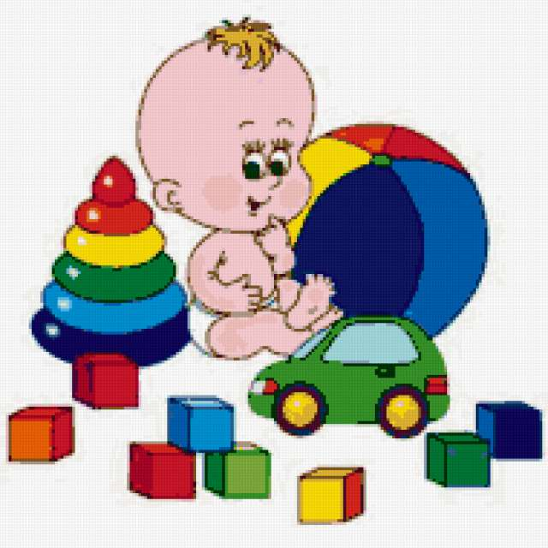
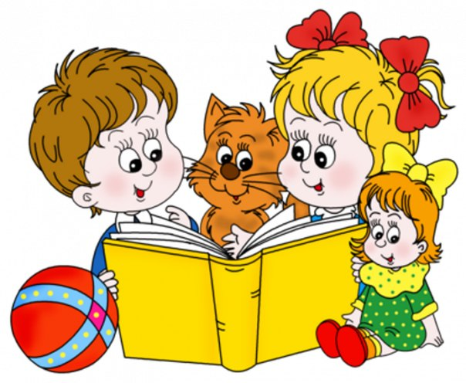
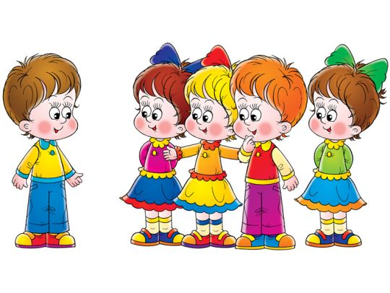
Игра является той универсальной формой деятельности,внутри которой,
по определению Д.Б. Эльконина, происходят основные прогрессивные
изменения в психике и личности ребенка-дошкольника; игра определяет
его отношение с окружающими людьми, готовит к переходу
на следующий возрастной этап, к новым видам деятельности.
Именно поэтому все большее значение приобретает игровая терапия
– способ коррекции эмоциональных и поведенческих нарушений у детей,
в основу которого положена игра.

Slide 13
- снизить у дошкольников эмоциональное напряжение
- создать в процессе занятий положительное эмоциональное настроение и атмосферу принятия каждого
Для достижения поставленной цели необходимо решить следующие задачи:
- развивать у детей способность понимать эмоциональное состояние другого
- способствовать формированию у дошкольников умений выражать свое настроение
- содействовать преодолению ребенком негативных переживаний и снятие страхов
оказывать детям поддержку в формировании адекватной
самооценки, самопринятии, уверенности в себе

Slide 14
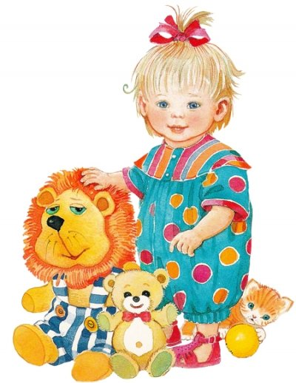
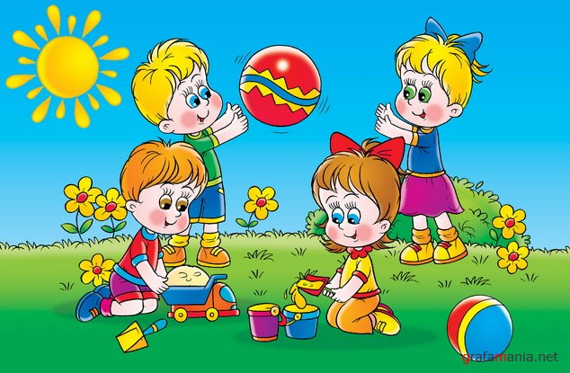
Основные принципы игровых занятий, на которые
настроена программа, являются следующие:
1. Принцип свободного участия
2. Принцип взаимного уважения
3. Принцип осознанности
4. Принцип рефлексии
5. Принцип проведения игры сказки.

Slide 15
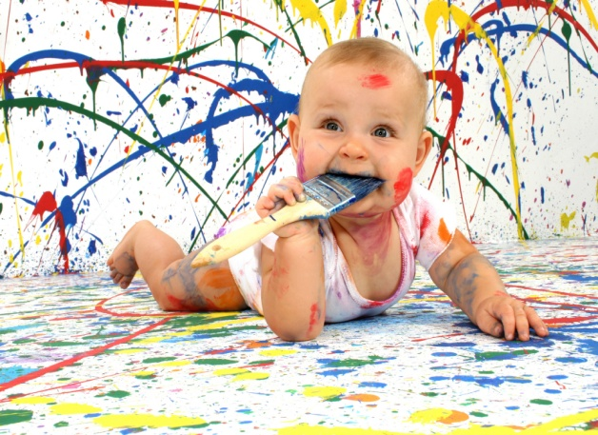
Содержание занятий может быть упрощено или усложнено
в зависимости от возрастных и личностных особенностей
воспитанников конкретной группы.
Предполагаемый результат:
- развитие социальной компетентности
- развитие коммуникативных навыков
- коррекция тревожности, самооценки (приближение к адекватной)
- развитие чувство самоценности
- коррекция имеющихся у детей социально-личностных проблем

Slide 16
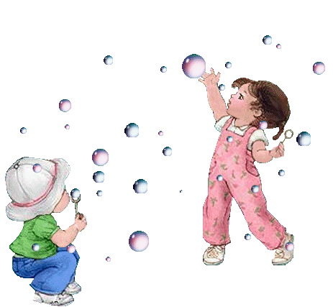
БЛАГОДАРЮ
ЗА
ВНИМАНИЕ

